Slide 1
问卷反馈
记叙文中的写景类别：
自然之景(100%)
生活场景(40%)
生活场景：在某一时间地点，由一定的人物与 人类活动所组成的生活画面。

Slide 2
问卷反馈
记叙文中的写景句作用：
衬托人物心情、形象，表达人物情感(100%)
点明时令、地点，营造氛围(90%)
暗含中心(60%)
再现生活画面(40%)

Slide 3
问卷反馈
明确下列写景句的类别与作用：
例1：那时正逢叶落，满树枝条都在风中摇动，颤 颤得像极了相互交织的手指在凉风里弹着透明的琴。破旧的月台上布满红色的锈迹，岁月于此变得陈旧。 --葛欣然
例2：几扇窗子，发出淡淡的蓝光，里面的电脑嗡嗡响着。同学们一排排地坐在电脑前，不厌其烦地练习着。有的同学手指在键盘上飞速地敲击着，有的同学就差把眼睛贴在电脑屏幕上了，还有的聚拢在一起热烈地讨论着。 --林昊

Slide 4
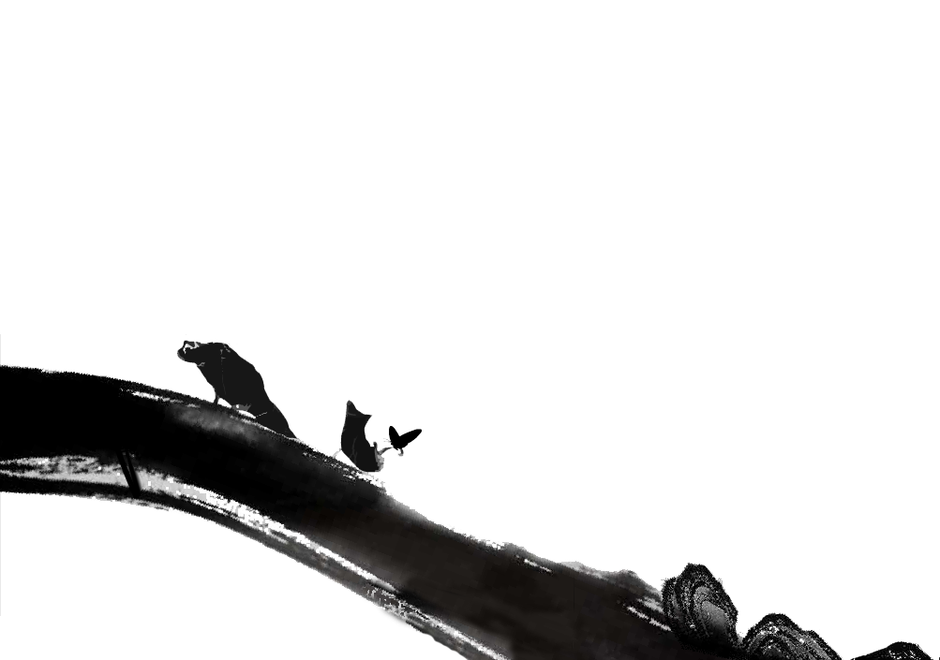
巧笑倩兮 美目盼兮
——增强写景意识
把握写景契机

Slide 5
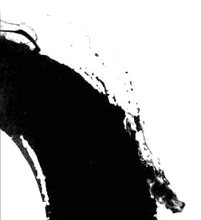
写景契机
“风景描写只有在适当的时候，在它能像音乐或者由音乐伴奏的朗诵，向读者传达这样那样心情的时候，才合适，才不至于把局面弄糟。”
---契科夫

Slide 6
听读美文
划出例文《珍爱那夜的月》中的写景句子，思考写景的时机与作用。
朗诵者：八9林芮西
林芮西的母亲

Slide 7
把握契机
（1）奠定基调之时（开头）
（2）衬托情感之时（段中）
（3）情感转折之时（段中）
（4）照应开头留韵之时（结尾）

Slide 8
牛刀小试
增加或改写《春行河畔》中的写景句
1.2.3组：奠定基调之时（开头）
照应开头留韵之时（结尾）
4.5.6组：衬托情感之时（段中）
7.8.9.10组：情感转折之时（段中）

Slide 9
第（1）段
1、清晨，缕缕春风，一次次轻轻拂过，似乎要把这条小河，从冬天的沉睡中唤醒。

Slide 10
第（3）段
2、教室仿佛被人施了魔法，语数英层层叠加在桌面上，站在讲台望去，只看见一个个小脑袋在书山题海中起伏；数学老师的“下面我们看这道题...再下面一题”与“刷刷刷”纸笔摩擦的声音，成为教室的交响乐。而我整天就像只大嘴猴，拼命张大着嘴巴，尽可能吞咽着每一个知识点。

Slide 11
第（5）段
3、半池春水半池冰。现在的河面，有的地方还结着薄薄一层冰；部分融化的河面，风吹过，荡起微澜，这群鱼迎着微澜，迎着薄冰奋力地向前游着，它们似乎为了到达另一个彼岸，无不竭力前行着。

Slide 12
第（7）段
4、春风拂过水面，河面再次荡起微澜。太阳也已挂上高楼，照得人暖暖的。
我对自己说：“春天真的来了！”

Slide 13
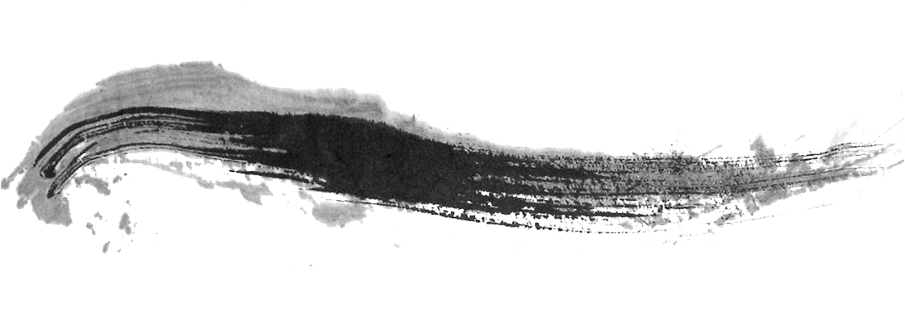
起首处，一笔着色
动情处，二笔渲染
动心处，三笔铺陈
收尾处，一笔留韵

Slide 14
学以致用
增加或改写《金色的印迹》中的写景句
（1）奠定基调之时（开头）
（2）衬托情感之时（段中）
（3）情感转折之时（段中）
（4）照应开头留韵时（结尾）

